Slide 1
Основні види шкільного булінгу і як йому протидіяти

Slide 2
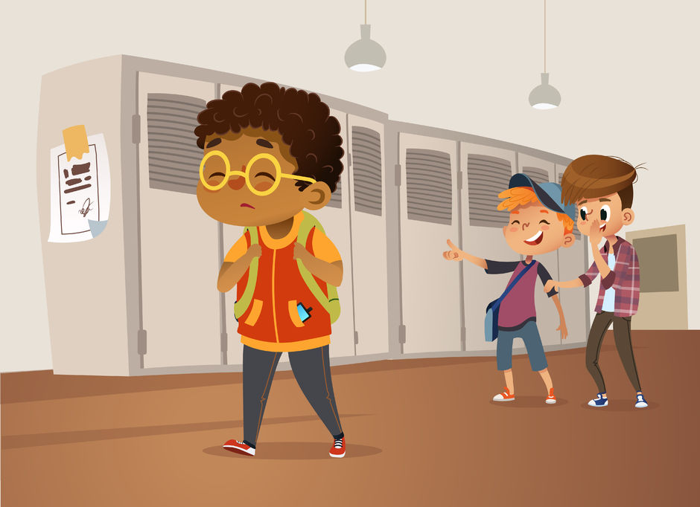
Булінг (знущання, цькування, залякування) - це зрозуміла, образлива поведінка, пов’язана з дисбалансом влади, авторитету або сили.
Булінг проявляється у багатьох формах - існують вербальна, фізична, соціальна форми булінгу, а також кіберзалякування (кібербулінг).

Slide 3
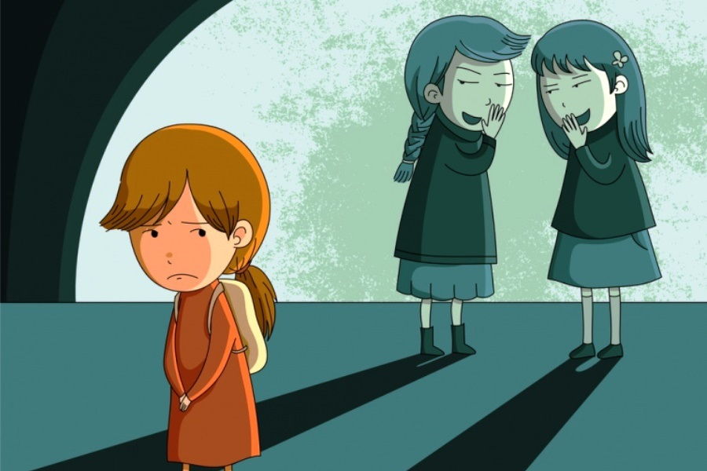
Вербальний (словесний) булінг.
Що це таке: це словесне знущання або залякування за допомогою жорстоких слів, яке включає в себе постійні образи, погрози і неповажні коментарі про будь-кого (про зовнішній вигляд, релігію, етнічну приналежність, інвалідність, особливості стилю одягу, т. і. ).
Приклад: одна дитина каже іншій дитині:
«Ти дуже жирний, прямо як твоя мама».
Характерні ознаки: діти, які зазнали вербального булінгу, часто замикаються в собі, стають вередливими або мають проблеми з апетитом. Вони можуть розповісти вам про образливі слова, які хтось вимовив на їх адресу, і запитати вас про те, чи правда це.

Slide 4

Вербальний (словесний) булінг.
Що необхідно робити:
По-перше, вчіть своїх дітей поваги. За допомогою власної моделі поведінки зміцнюйте їх в думці про те, що кожен заслуговує доброго ставлення, - дякуйте вчителям, хваліть друзів, проявляйте добре ставлення до працівників магазинів.
Розвивайте самоповагу дітей і вчіть їх цінувати свої сильні сторони.
Найкращий захист, який можуть запропонувати батьки, - це зміцнення почуття власної гідності і незалежності своєї дитини і його готовності вжити заходів у разі потреби.
Обговорюйте і практикуйте безпечні, конструктивні способи реагування вашої дитини на слова і дії хулігана. Разом придумуйте основні фрази, які дитина може сказати своєму кривдникові твердим, але не ворожим тоном, наприклад: «Твої слова неприємні», «Дай мені спокій» або «Відчепися».

Slide 5
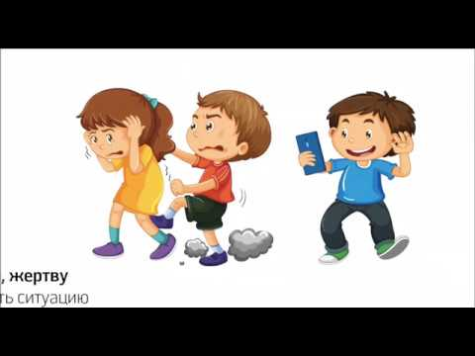
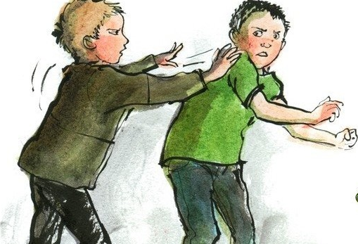
Фізичний булінг
Що це таке: фізичне залякування або булінг за допомогою агресивного фізичного залякування полягає у багаторазово повторюваних ударах, стусанах, підніжках, блокуванні, поштовхах і дотиках небажаним і неналежним чином.
Приклад: з дитини привселюдно стягують штани на дитячому майданчику.
Характерні ознаки: коли це відбувається, багато дітей не розповідають своїм батькам про інцидент, тому необхідно стежити за можливими попереджувальними сигналами і непрямими ознаками, такими як незрозумілі порізи, подряпини, забої, синці, відсутній або порваний одяг, часті скарги на головний біль і біль в животі.

Slide 6

Фізичний булінг
Що необхідно робити:
якщо ви підозрюєте, що вашу дитини піддають фізичному насильству, почніть випадкову розмову - запитайте, як справи в школі, що відбувалося під час обіду або на перерві, по дорозі додому. На основі отриманих відповідей з'ясуйте у дитини, вів хтось себе образливо щодо неї. Намагайтеся стримувати емоції. Підкресліть важливість відкритого, постійного зв'язку дитини з вами, вчителями або шкільним психологом. Документуйте дати і час інцидентів, пов'язаних зі знущаннями, відповідну реакцію залучених осіб та дії, які були зроблені.
Не звертайтесь до батьків хулігана (хуліганів), щоб вирішити проблему самостійно. Якщо фізичне насильство над вашою дитиною триває і вам потрібна додаткова допомога за межами школи, зверніться в місцеві правоохоронні органи. Існують закони про боротьбу з залякуванням і домаганнями, які передбачають оперативні коригуючі дії.

Slide 7
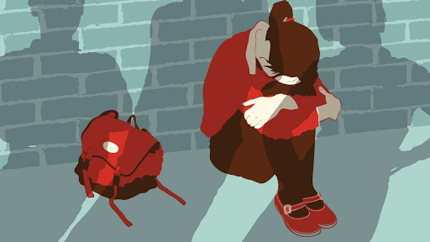
Соціальний булінг
Що це таке: соціальне залякування або булінг із застосуванням тактики ізоляції припускає, що когось навмисно не допускають до участі в роботі групи, будь це трапеза за обіднім столом, гра, заняття спортом або ж громадська діяльність.
Приклад: група дівчаток в танцювальному класі обговорює вечірку у вихідні та обмінюється фотографіями, не звертаючи при цьому ніякої уваги на одну дівчинку, яку діти вирішили не запрошувати, вдаючи, що її не існує.
Характерні ознаки: стежте за змінами настрою своєї дитини, її небажанням підтримувати участь в компанії однолітків, і більшим, ніж зазвичай, прагненням до самотності. Дівчата частіше, ніж хлопчики, відчувають соціальну ізоляцію, невербальне або емоційне залякування. Душевний біль від такого виду булінгу може бути таким же сильним, як від фізичного насильства, і тривати набагато довше.

Slide 8

Соціальний булінг
Що необхідно робити:
використовуйте вечірній час, щоб поговорити з дітьми про те, як пройшов їх день.
Допомагайте їм у всьому шукати позитивні моменти, звертайте увагу на хороші якості дітей і переконайтеся, що вони знають, що є люди, які їх люблять і завжди готові подбати про них. Зосередьтеся на розвитку їх талантів та інтересів до музики, мистецтва, спорту, читання і позашкільних заходах, щоб ваші діти могли будувати взаємини поза школою.

Slide 9
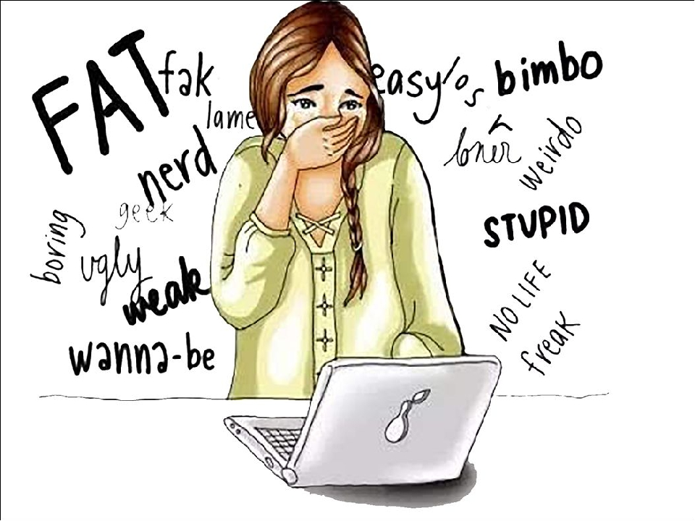
Кіберзалякування
Що це таке: кібербулінг полягає в звинуваченні когось з використанням образливих слів, брехні і неправдивих чуток за допомогою електронної пошти, текстових повідомлень і повідомлень в соціальних мережах.
Приклад: хтось розміщує в соціальних мережах наступний текст: «Петро повний невдаха. Чому хтось взагалі з ним спілкується ?! Він же гей».
Характерні ознаки: стежте за тим, чи проводить ваша дитина більше часу в Інтернеті, спілкуючись в соціальних мережах, чи буває при цьому сумна і тривожна. Навіть якщо вона читає неприємні повідомлення на своєму комп'ютері, в телефоні або планшеті, це може бути її єдиним способом соціалізації. Також звертайте увагу, чи є у дитини проблеми зі сном, чи просить вона залишитися вдома і не ходити до школи, або відмовляється від улюблених занять.

Slide 10
Кіберзалякування
Що необхідно робити:
повідомлення образливого характеру можуть поширюватися анонімно і швидко, що призводить до цілодобового кіберзалякування, тому спочатку встановіть домашні правила користування Інтернетом.
Будьте в курсі популярних і потенційно образливих сайтів, додатків і цифрових пристроїв, перш ніж ваша дитина почне використовувати їх. Дайте дитині знати, що ви маєте намір відстежувати її діяльність в Інтернеті. Скажіть їй про те, що, якщо вона піддається кіберзалякуванню, вона не повинна втягуватися, реагувати або провокувати кривдника. Замість цього йому необхідно повідомити про це вам, щоб ви змогли роздрукувати провокаційні повідомлення, включаючи дати і час їх отримання.
Повідомте про кіберзалякування в школу та Інтернет-провайдеру. Якщо кібербулінг загострюється і містить загрози і повідомлення явного сексуального характеру, зв'яжіться з правоохоронними органами.
Якщо дитина повідомляє вам про те, що вона або ще хтось піддається булінгу підтримайте її, похваліть дитину за те, що вона набралася сміливості і розповіла вам про це, і зберіть інформацію (при цьому не варто сердитися і звинувачувати саму дитину). Підкресліть різницю між доносом з метою просто неприємність дошкулити комусь і відвертою розмовою з дорослою людиною, яка може допомогти. Завжди вживайте заходів проти булінгу, особливо якщо насильство приймає важкі форми або постійний характер, зв'яжіться з учителем або директором школи вашої дитини, щоб контролювати ситуацію до тих пір, поки вона не вирішиться.

